Slide 1

3.3.3 点到直线的距离
3.3.4 两条平行直线间的距离

Slide 2


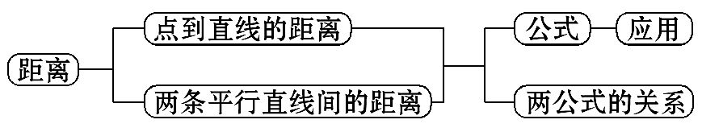
【阅读教材】
根据下面的知识结构图阅读教材,并识记点到直线的距离公式与两条平行直线间的距离,初步掌握它们的应用.

Slide 3
【知识链接】
1.直线方程的一般式
Ax+By+C=0(A²+B²≠0)
2.点P到直线l的距离的定义:
是指从点P到直线l的垂线段PQ的长度,其中Q是垂足.

Slide 4

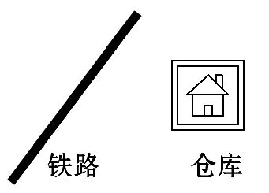
主题一:点到直线的距离
【自主认知】
在铁路的附近,有一大型仓库,现要修建一条公路与之连接起来,易知,从仓库垂直于铁路方向所修的公路最短.将铁路看作一条直线l,仓库看作点P.据此思考下列问题.

Slide 5

(1)在直角坐标系中,若P(x₀,y₀),则P到直线l:Ax+By+C=0的距离是不是
点P到直线l的垂线段的长度?
提示:是
(2)若已知直线l的方程和点P的坐标(x₀,y₀),如何求P到直线l的距离?
提示:过点P作直线l′⊥l,垂足为Q,|PQ|即为所求,直线l的斜率为k,则
l′的斜率为- ,
所以l′的方程为y-y₀=- (x-x₀),联立l,l′的方程组,解出Q点坐标,利
用两点间距离公式求出|PQ|.

Slide 6
(3)平面直角坐标系中,若P(x₀,y₀),则P到x轴、y轴的距离分别是多少?
提示:点P到x轴的距离为|y₀|,点P到y轴的距离为|x₀|.

Slide 7
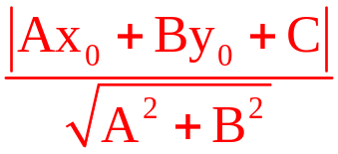
➡根据以上探究过程,试着写出点到直线的距离公式:
(1)点P(x₀,y₀)到直线l:Ax+By+C=0(A,B不同时为0)的距离d=__________.
(2)点P(x₀,y₀)到x轴的距离d=____,到y轴的距离d=____.
|y₀|
|x₀|

Slide 8
【合作探究】
1.点到直线距离公式中的直线方程必须是一般式吗?
提示:公式中直线方程必须为一般式,如果不是,必须先将方程化为一般式方程,再利用公式求距离.

Slide 9
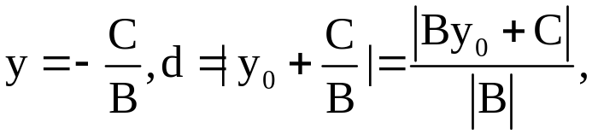
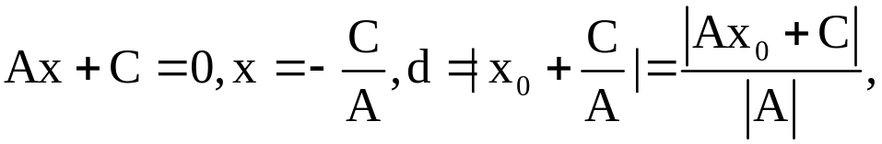
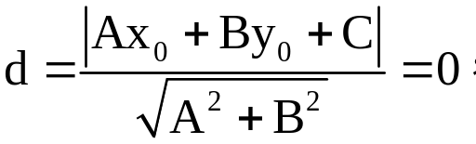
2.点到直线的距离公式对于A=0,B≠0或A≠0,B=0或P点在直线l上的情
况是否还适用?
提示:仍然适用.
①当A=0,B≠0时,直线l的方程为By+C=0,
即 适合公式;
②当B=0,A≠0时,直线l的方程为
适合公式;
③当P点在直线l上时,有Ax₀+By₀+C=0, 适合公式.

Slide 10
【拓展延伸】平面上一点到几种特殊直线的距离
(1)点P(x₀,y₀)到x轴的距离为d=|y₀|.
(2)点P(x₀,y₀)到y轴的距离为d=|x₀|.
(3)点P(x₀,y₀)到直线x=a的距离为d=|x₀-a|.
(4)点P(x₀,y₀)到直线y=b的距离为d=|y₀-b|.

Slide 11
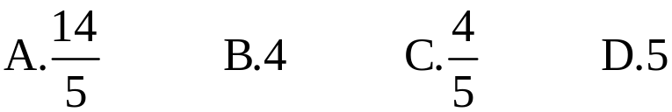
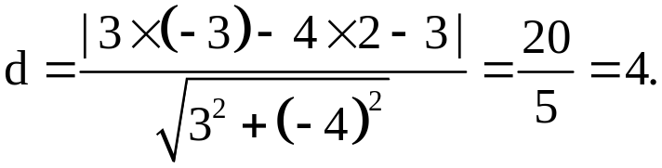
【过关小练】
1.点(-3,2)到直线3x-4y=3的距离是 ( )
【解析】选B.

Slide 12
2.点P(2,1)到直线x=1的距离为________.
【解析】点P(2,1)到直线x=1的距离为d=|2-1|=1.
答案:1

Slide 13
主题二:平行线间的距离
【自主认知】
1.若过P(x₀,y₀)的直线l′与l:Ax+By+C=0平行,那么点P到l的距离与l′与l的距离相等吗?
提示:相等
2.两平行线间的距离能否转化为一点到直线的距离?
提示:两条平行线间的距离可以转化为其中一条直线上一个点到另一条直线的距离来求,即转化为点到直线的距离求解.

Slide 14
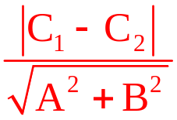
➡根据以上探究过程试着写出两平行线间的距离公式:
已知两条平行直线l₁:Ax+By+C₁=0,
l₂:Ax+By+C₂=0(C₁≠C₂),
则l₁与l₂之间的距离为d=_________.

Slide 15
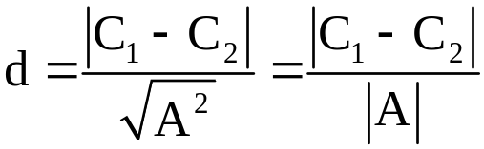
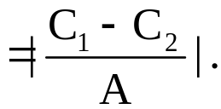
【合作探究】
1.应用平行线间的距离公式前提条件是什么?
提示:(1)两直线方程必须是一般式.(2)两直线方程x,y的系数对应相等.
2.两条平行线间的距离公式对于A=0,B≠0或A≠0,B=0的情况是否适用?
提示:仍然适用,如直线Ax+C₁=0与Ax+C₂=0的距离

Slide 16
【过关小练】
1.直线x=1与直线x=-1之间的距离为 ( )
A.1 B.2 C.3 D.4
【解析】选B.直线x=1与x=-1之间的距离为d=1-(-1)=2.

Slide 17
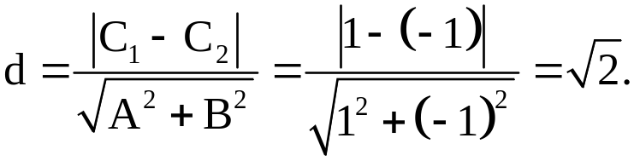

2.已知l₁:x-y+1=0,l₂:x-y-1=0,则l₁与l₂之间的距离为________.
【解析】由题意知两直线平行,所以
答案:

Slide 18
【归纳总结】
1.对点到直线的距离公式的三点说明
(1)适用范围:点到直线的距离公式适用于平面内任意一点到任意一条直线的距离.
(2)构造特点:分子是用点P(x₀,y₀)的坐标代换直线方程中的x,y,然后取绝对值,分母是直线方程中的x,y的系数的平方和的算术平方根.
(3)使用前提:将直线方程化为一般式.

Slide 19
2.两条平行线间距离公式的两点说明
(1)结构特征:分子是直线方程中常数项差的绝对值,分母是x,y的系数的平方和的算术平方根.
(2)关注点:利用公式时要注意对直线方程进行转化,转化为可以利用公式的形式.

Slide 20
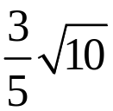
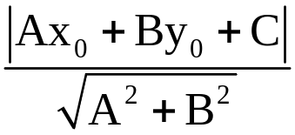
类型一:点到直线的距离
【典例1】(1)(2015·兰州高一检测)在平面直角坐标系xOy中,点P(2,2)
到直线4x+3y+5=0的距离为________.
(2)求垂直于直线x+3y-5=0,且与点P(-1,0)的距离是 的直线l的方程.
【解题指南】(1)直接应用点到直线的距离公式d= 即可.
(2)先根据垂直直线系设出l的方程,然后利用点到直线的距离公式求出
相应的参数即可.

Slide 21
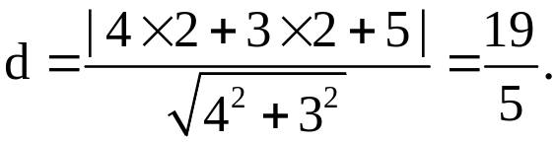

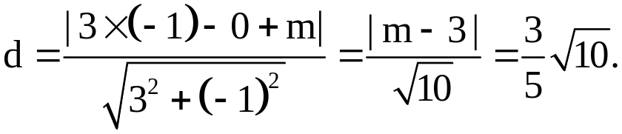
【解析】(1)由点到直线的距离公式可得
答案:
(2)设与直线x+3y-5=0垂直的直线的方程为3x-y+m=0,则由点到直线的距离公式知:
所以|m-3|=6,即m-3=±6,
得m=9或m=-3,
故所求直线l的方程为3x-y+9=0或3x-y-3=0.

Slide 22
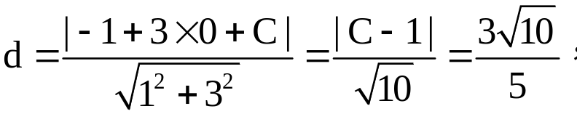
【延伸探究】1.(变换条件)若将题(2)中条件“垂直于直线x+3y-5=0”换为“平行于直线x+3y-5=0”,其他条件不变,结论又如何呢?
【解析】设直线的方程为x+3y+C=0(C≠-5),则由点到直线的距离公式知
故|C-1|=6.所以C=7或C=-5(舍去).故所求直线方程为x+3y+7=0.

Slide 23
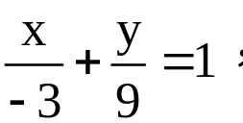


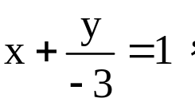

2.(改变问法)本例(2)条件不变试求直线l与坐标轴围成的三角形的面积.
【解析】由本例(2)解析知直线l的方程为3x-y+9=0或3x-y-3=0,
若直线l的方程为3x-y+9=0时,化成截距式为 因此直线l与坐标
轴围成的三角形面积为S= ×|-3|×9= .当直线l的方程为3x-y-3=0时,
化成截距式为 因此直线l与坐标轴围成的三角形面积为S= ×1
×|-3|= .

Slide 24
【规律总结】点到直线的距离的求解方法
(1)求点到直线的距离时,只需把直线方程化为一般式,直接利用点到直线的距离公式即可.
(2)若已知点到直线的距离求参数值时,只需根据点到直线的距离公式列出关于参数的方程即可.

Slide 25
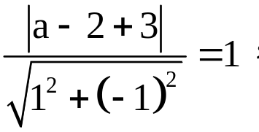
【补偿训练】已知点A(a,2)(a>0)到直线l:x-y+3=0的距离为1,
则a= ( )
【解析】选C.由点到直线的距离公式知: 即|a+1|= ,
所以a= -1或a=- -1(舍去).

Slide 26
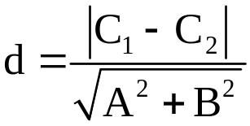
类型二:两平行线间的距离
【典例2】(2015·潍坊高一检测)直线2x+3y+1=0与直线4x+my+7=0平
行,则求m的值并求两平行线之间的距离.
【解题指南】根据两直线平行的条件列出m的方程,解出m的值,然后
再根据公式 求解.

Slide 27

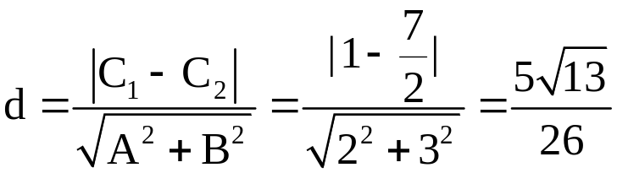
【解析】因为两直线平行,故2m-3×4=0即m=6
故两直线方程分别为:2x+3y+1=0,与2x+3y+ =0,
由两平行线的距离公式知

Slide 28
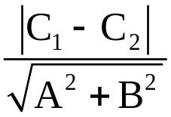
【规律总结】处理平行直线间距离问题的两种思路
(1)转化为点到直线的距离.
(2)当两条直线的方程均为一般式方程,且x,y系数对应相等时,可直接
应用公式d= 求解.

Slide 29
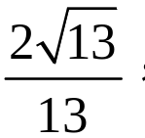
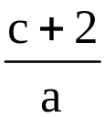
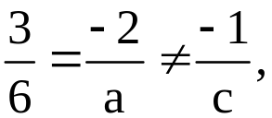

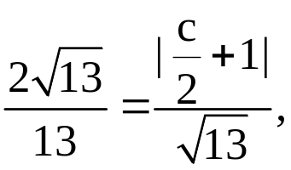
【巩固训练】若两平行直线3x-2y-1=0,6x+ay+c=0之间的距离为
则 的值为______.
【解析】由题意得 所以a=-4且c≠-2,
则6x+ay+c=0可化为3x-2y+ =0,
由两平行线间的距离公式,得
解得c=2或c=-6,所以 =±1.
答案:±1

Slide 30
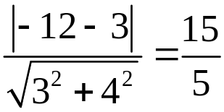
【补偿训练】(2015·大连高一检测)P,Q分别为3x+4y-12=0与6x+8y+6=0
上任一点,则|PQ|的最小值为____________.
【解题指南】|PQ|的最小值即为两平行线3x+4y-12=0与6x+8y+6=0之间
的距离.
【解析】|PQ|的最小值即为两平行线之间的距离.故|PQ|_{min}=
=3.
答案:3

Slide 31
类型三:距离公式的综合应用
【典例3】(2015·曲靖高一检测)两条互相平行的直线分别过点A(6,2)和B(-3,-1),并且各自绕着A,B旋转,如果两条平行直线间的距离为d.求:
(1)d的变化范围.
(2)当d取最大值时,两条直线的方程.
【解题指南】解题时注意讨论斜率存在与不存在的问题,另外注意当两平行直线都垂直于AB时,此时两平行线间的距离最大.

Slide 32
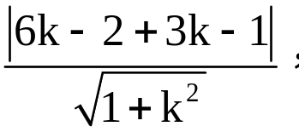

【解析】(1)方法一:当两条直线斜率不存在时,它们间的距离为9.
当它们斜率存在时,设两条直线为y-2=k(x-6)和y+1=k(x+3),则它们
间的距离为d= 即(81-d²)k²-54k+9-d²=0,因为k∈R,所
以Δ≥0,化简得d⁴-90d²≤0,解得d∈(0,3 ].

Slide 33
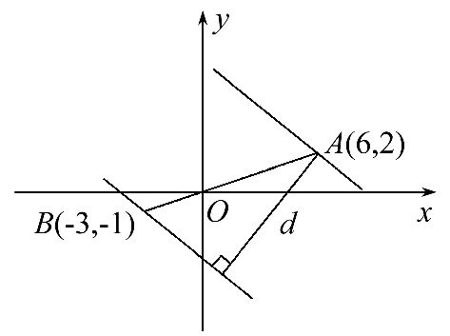
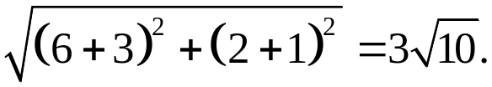

方法二:如图所示,显然有0<d≤|AB|.
而|AB|=
故所求的d的变化范围为(0,3 ].

Slide 34
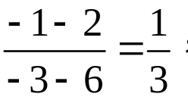
(2)由图可知,当d最大时,两直线垂直于AB.
而k_{AB}= 所以所求的直线的斜率为-3.
故所求的直线方程分别为y-2=-3(x-6)和y+1=-3(x+3),即3x+y-20=0和3x+y+10=0.

Slide 35
【规律总结】常见的距离公式应用问题的解题策略
(1)最值问题:
①利用对称转化为两点之间的距离问题.
②利用所求式子的几何意义转化为点到直线的距离.
③利用距离公式将问题转化为一元二次函数的最值问题,通过配方求最值.
(2)求参数问题:利用距离公式建立关于参数的方程或方程组,通过解方程或方程组求值.

Slide 36
(3)求方程问题:立足确定直线的几何要素——点和方向,利用直线方程的各种形式,结合直线的位置关系(平行直线系、垂直直线系及过交点的直线系),巧设直线方程,在此基础上借助三种距离公式求解.

Slide 37
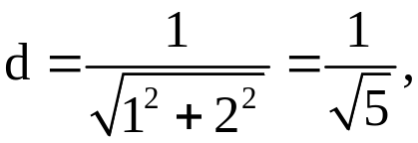
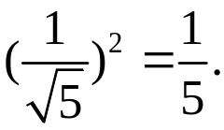
【拓展延伸】利用点到直线的距离公式求解最值问题
在求解一些代数式的最值时,我们往往将代数问题转化为几何问
题,利用数形结合的思想,得到一些意外的效果.
例如:设x+2y=1,求x²+y²的最小值.
解:x²+y²可看作直线x+2y=1上的点P(x,y)与原点的距离的平方,则最
小距离是原点到直线x+2y=1的垂线段的长度.由点到直线的距离公式
知所求最小距离为 所以x²+y²的最小值为

Slide 38
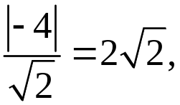
【巩固训练】点P(x,y)在直线x+y-4=0上,则x²+y²的最小值是( )
A.8 B.2 C. D.16
【解析】选A.x²+y²表示直线上的点P(x,y)到原点距离的平方,因为原
点到直线x+y-4=0的距离为 所以x²+y²的最小值为8.故选A.

Slide 39

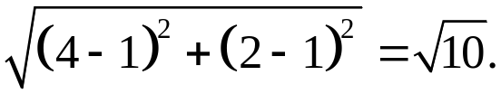
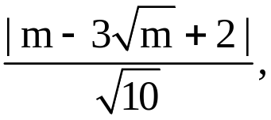
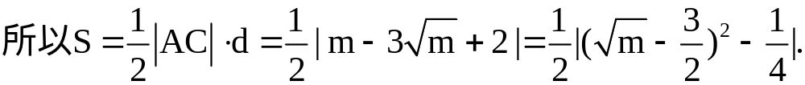
【补偿训练】已知,在△ABC中,A(1,1),B(m, )(1<m<4),C(4,2),
求m为何值时,△ABC的面积S最大.
【解析】因为A(1,1),C(4,2),
所以|AC|=
又直线AC的方程为x-3y+2=0.
根据点到直线的距离公式,得点B(m, )到直线AC的距离为
d=

Slide 40
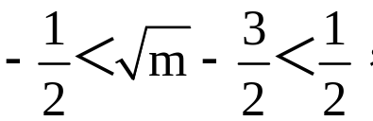
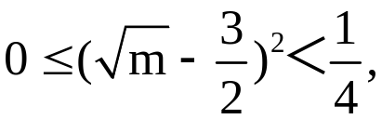
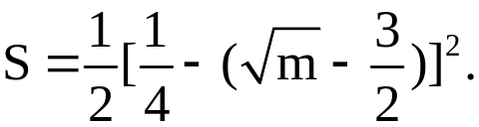
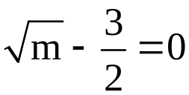

因为1<m<4,所以1< <2,
所以
所以
所以
所以当 ,即m= 时,S最大,
故当m= 时,△ABC的面积最大.

Slide 41


Slide 42


